Slide 1

ВИБОРЧА ВАРТА
web-сервис для анализа и визуализации открытых данных выборов в Украине

Slide 2
«Виборча варта» – это удобные сервисы для анализа и визуализации открытых данных выборов, а также прозрачного доступа к избирательной информации.
Наше кредо – максимальная информативность в один клик.

Slide 3
Аналитических инструменты
обработки открытых данных для обеспечения проведения честных и прозрачных выборов
Визуализация хода голосования и обработка результатов on-line на основе открытых данных ЦИК по API.
Фильтры для поиска фальсификаций и аномалий в результатах голосования.
Мы делаем результаты выборов прозрачными!

Slide 4
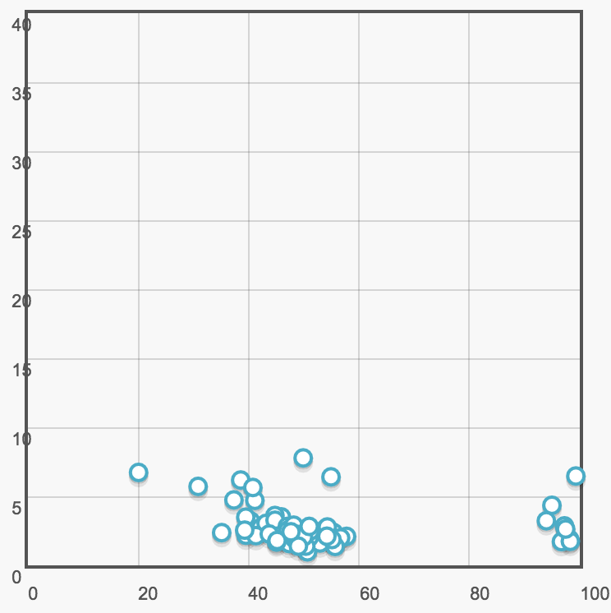
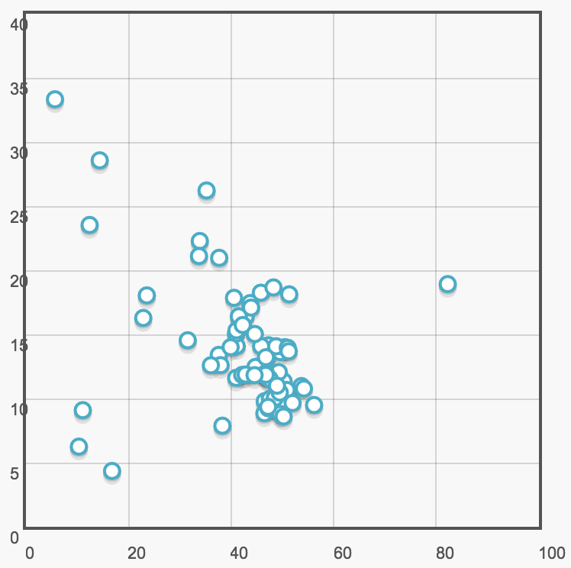
Пример выявления фальсификаций выборов
аномально высокий процент недействительных бюллетеней на выборах в ВРУ
2,64%
13,18%
Нормальное распределение
Аномальное распределение

Slide 5
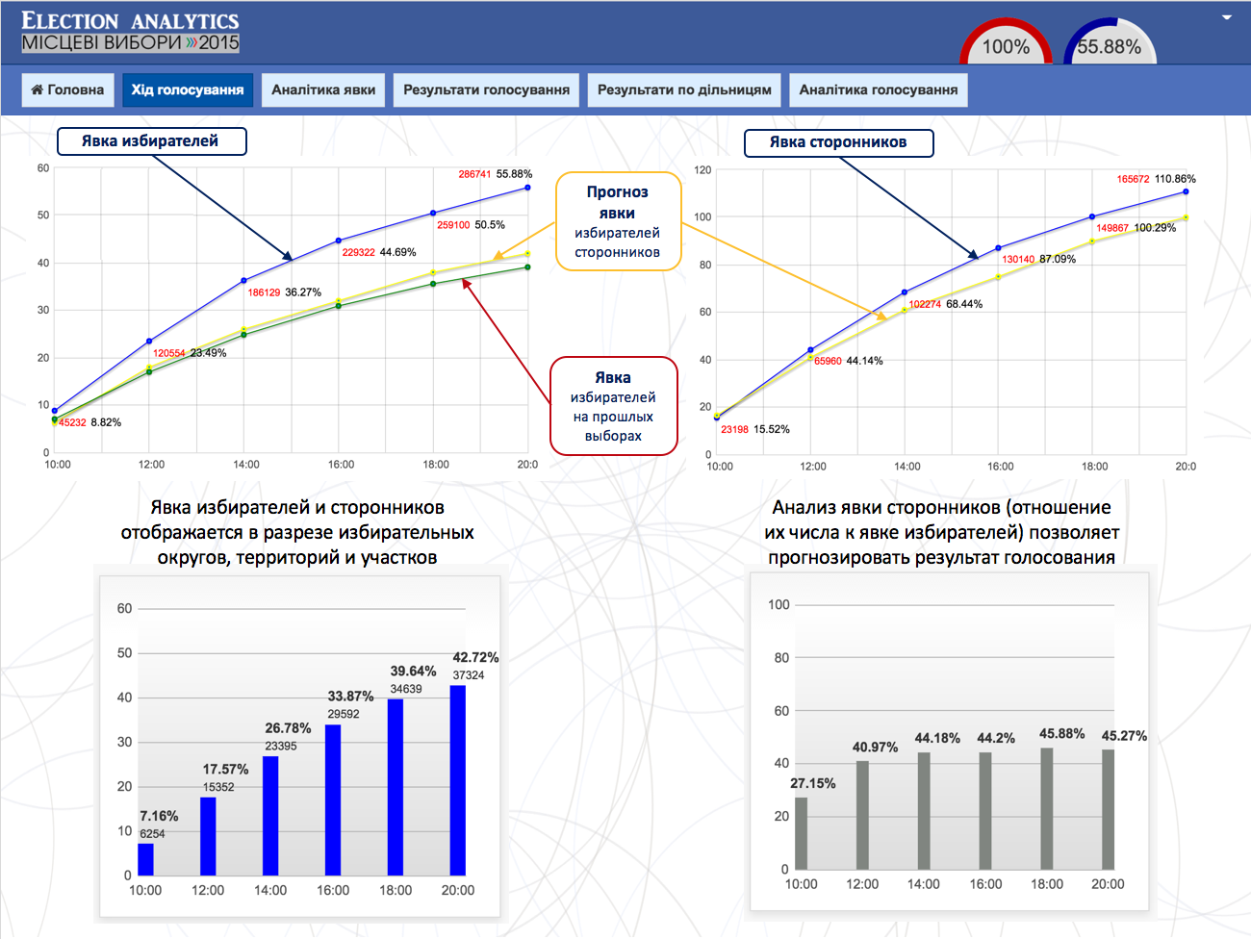

Slide 6
Монетизация
Достигается за счет предоставления клиенту – кандидату (партии) инструментов по защите от фальсификаций в день голосования на выборах.
Основная ЦА: политтехнологи, которые включают данный сервис в свой кейс и продают его клиенту.

Slide 7
РЕЗУЛЬТАТ
Прозрачность и открытость избирательных процессов, создание условий для конкурентной борьбы.
Повышение явки избирателей.
Препятствие фальсификациям на выборах.

Slide 8
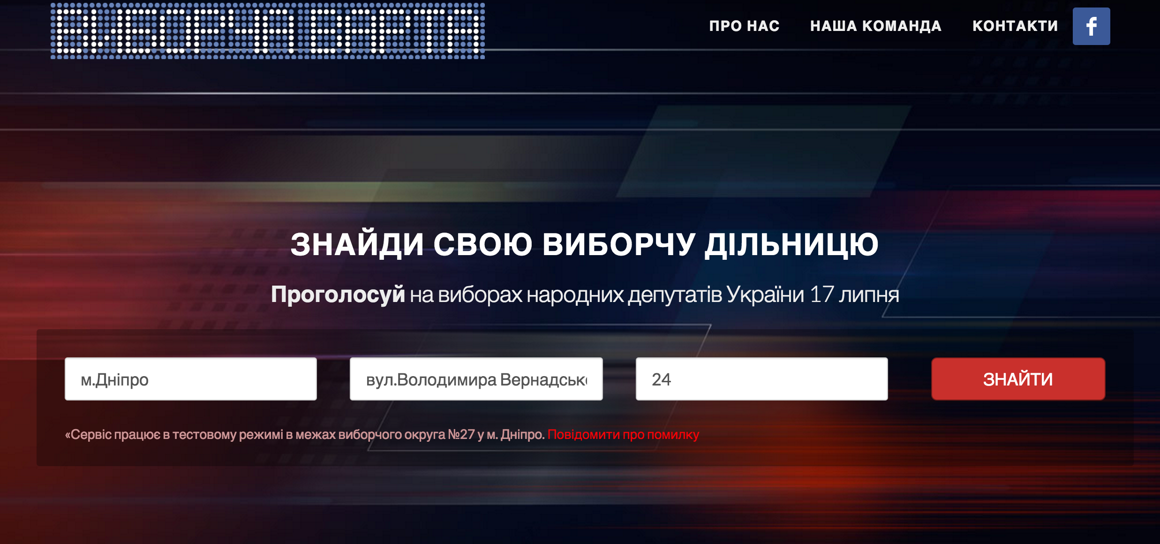
http://openvote.in.ua/

Slide 9
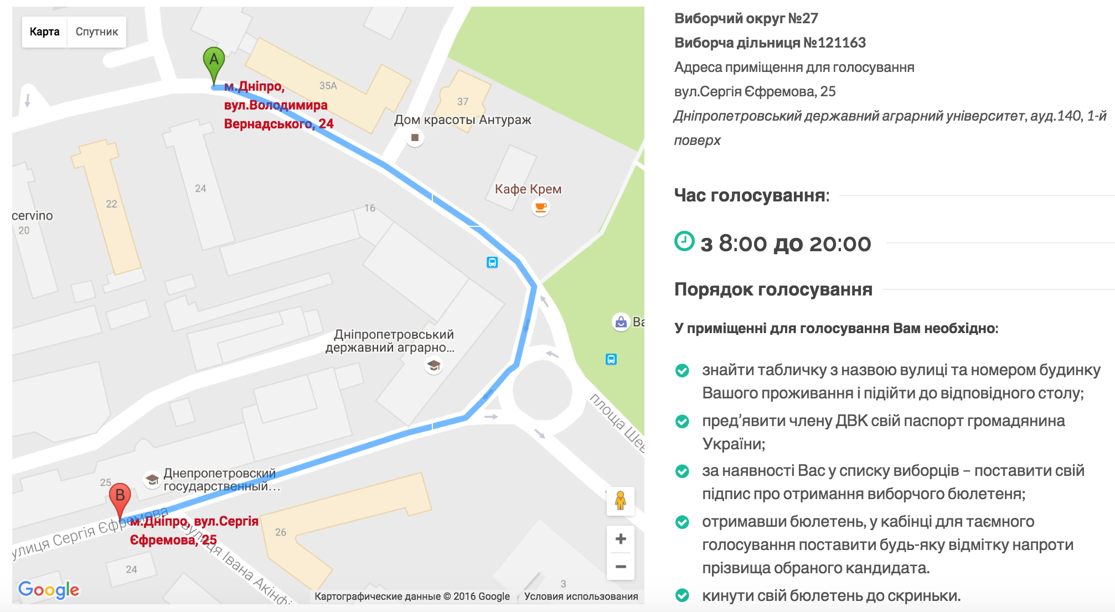
ВАША ВИБОРЧА ДІЛЬНИЦЯ

Slide 10
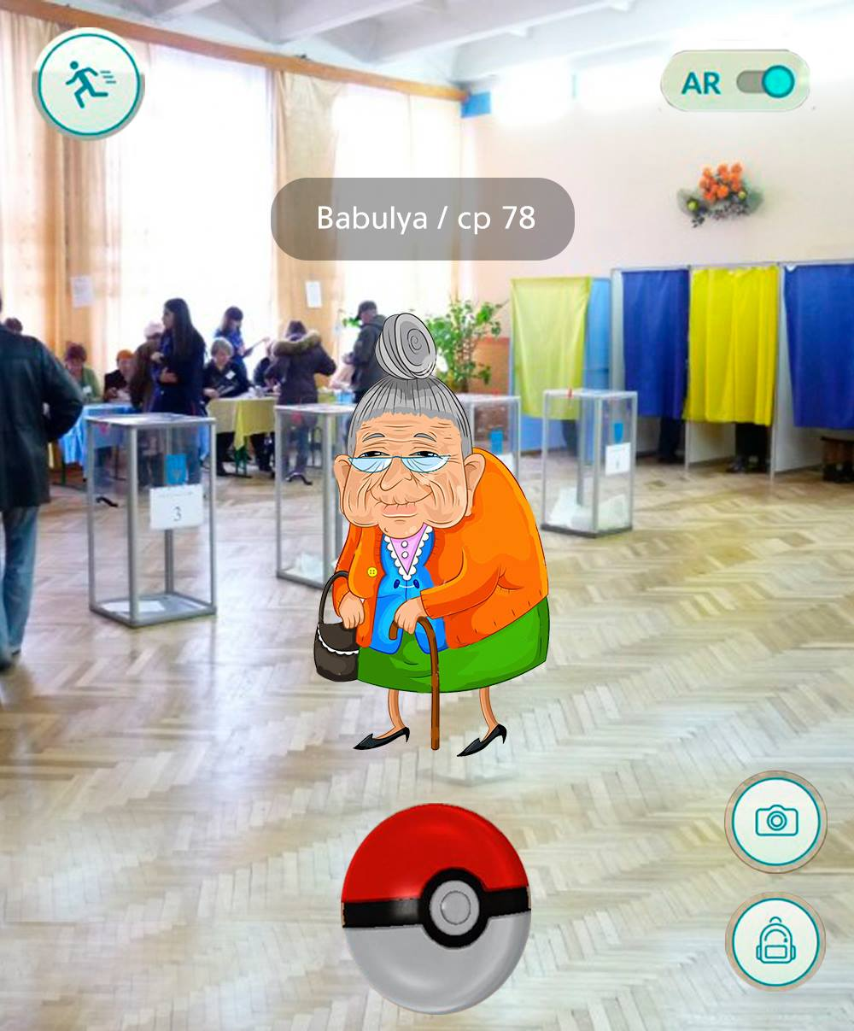
Attention!!!
Сегодня, на одном из избирательных
участков в Днепре появился редкий покемон Babulka, граждане, будьте бдительны!

